Slide 1
Radice quadrata
© 2021 S. Lattes & C. Editori SpA Torino

Slide 2
Estrazione di radice quadrata
L’operazione inversa dell’elevamento al quadrato di un numero si chiama estrazione di radice quadrata o semplicemente radice quadrata.
La radice quadrata di un numero (radicando) è quel numero che elevato al quadrato dà come risultato il radicando stesso cioè il numero sotto radice.

Slide 3
Proprietà della radice quadrata
RADICE QUADRATA DI UN PRODOTTO
La radice quadrata di un prodotto è uguale al prodotto delle radici quadrate dei singoli fattori:
$\sqrt{\text{a}\text{ × }\text{b} }$= $\sqrt{\text{a}}$× $\sqrt{\text{b}}$ con a, b ∈ Q⁺
Esempio
$\sqrt{25 \text{×} 16}$ = $\sqrt{\text{25}}$× $\sqrt{\text{16}} =5$ $\text{×}$ 4 = 20
oppure:
$\sqrt{25 \text{×} 16}$ = $\sqrt{\text{400}}$= 20

Slide 4
Proprietà della radice quadrata
RADICE QUADRATA DI UN QUOZIENTE
La radice quadrata di un quoziente è uguale al quoziente fra le radici quadrate del dividendo e del divisore:
$\sqrt{\text{a} \text{:} \text{b} }$= $\sqrt{\text{a}} :$ $\sqrt{\text{b}}$ con a, b ∈ Q⁺
Esempio
$\sqrt{36 :9}$ = $\sqrt{\text{36}} :$ $\sqrt{\text{9}} =6$ $:$ 3 = 2
oppure:
$\sqrt{36 :9}$ = $\sqrt{\text{4}}$= 2

Slide 5
Proprietà della radice quadrata
RADICE QUADRATA DI UNA POTENZA CON ESPONENTE PARI
La radice quadrata di una potenza con esponente pari è una potenza avente per base la stessa base e per esponente la metà dell’esponente del radicando:
$\sqrt{\text{a}\text{2}n }$= a^{n} con a ∈ Q⁺ e n ∈ N
Esempio
$\sqrt{\text{7}\text{6 }}$ = 7³
infatti:
$\text{(7}\text{3}\text{)}\text{2}$= 7³ $\text{×}$² = 7⁶

Slide 6
Quadrati perfetti e radici quadrate esatte
Un quadrato perfetto è un numero che si ottiene elevando al quadrato un numero naturale:
225 è un quadrato perfetto poiché 15² = 225
La radice quadrata di un quadrato perfetto è esatta:
$\sqrt{\text{225}}$ = 15
Se un numero termina con le cifre 2, 3, 7, 8 o con un numero dispari di zeri non è un quadrato perfetto.
Se un numero termina con le cifre 1, 4, 5, 6, 9 o con un numero pari di zeri può essere un quadrato perfetto.
Un numero è un quadrato perfetto se tutti gli esponenti dei suoi fattori sono pari.

Slide 7
Radice quadrata approssimata
Per i numeri che non sono quadrati perfetti non esiste la radice quadrata esatta.
Se consideriamo il numero 7, che è compreso tra i quadrati perfetti 4 e 9, possiamo osservare che $\sqrt{7}$ sarà compresa tra 2, il più grande numero naturale che elevato alla seconda non supera 7, e 3, il più piccolo numero naturale che elevato alla seconda supera 7, quindi:
$\sqrt{7}$ = 2,64575131106459…
che è un’approssimazione del risultato vero che è un numero con infinite cifre decimali che si ripetono senza un ordine preciso.
La radice quadrata di un numero che non è un quadrato perfetto è un numero decimale illimitato non periodico.
Questi numeri sono detti irrazionali.

Slide 8
Radice quadrata approssimata
La radice quadrata di un numero naturale approssimata per difetto a meno di una unità è il più grande numero naturale il cui quadrato è minore del radicando.
La radice quadrata di un numero naturale approssimata per eccesso a meno di una unità è il più piccolo numero naturale il cui quadrato è maggiore del radicando.
Torniamo al calcolo della $\sqrt{7}$:
2 è la radice quadrata di 7 approssimata per difetto a meno di una unità;
3 è la radice quadrata di 7 approssimata per eccesso a meno di una unità.

Slide 9
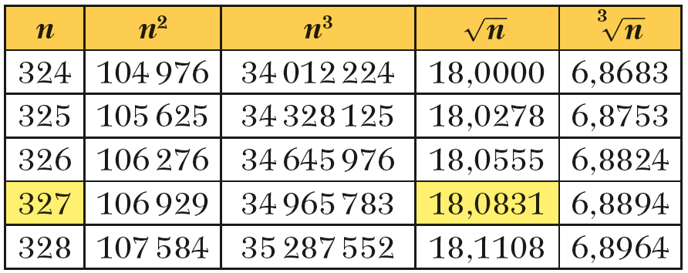
Uso delle tavole numeriche
Per determinare la radice quadrata di un numero possiamo usare sia le tavole numeriche sia la calcolatrice.
RADICE QUADRATA DI UN NUMERO NATURALE COMPRESO TRA 1 E 1000
Per calcolare $\sqrt{327}$ cerchiamo il radicando 327 nella colonna (n) e sulla stessa riga troviamo la sua radice ($\sqrt{n}$).

Slide 10
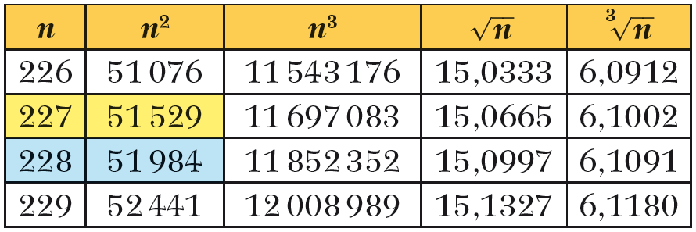
Uso delle tavole numeriche
RADICE QUADRATA DI UN NUMERO NATURALE COMPRESO TRA 1001 e 1000000
In questo caso cerchiamo il radicando nella colonna n² e possiamo incontrare due situazioni.
Il radicando si trova nella colonna n² (è un quadrato perfetto). Troveremo la radice nella colonna n:
$\sqrt{\text{n}\text{2}}$ = n.
Il radicando non si trova nella colonna n² (non è un quadrato perfetto). Calcoliamo $\sqrt{\text{51 700}}$. Il numero non compare nella 2ª colonna. Cerchiamo, nella stessa colonna, i due numeri fra cui è compreso il radicando:
51 529 < 51 700 < 51 984
estraendo la radice:
227 (per difetto) < $\sqrt{\text{51 700}}$< 228 (per eccesso)

Slide 11
Uso delle tavole numeriche
RADICE QUADRATA DI UN NUMERO DECIMALE FINITO
La radice quadrata esatta di un numero decimale possiede un numero di cifre decimali che è uguale alla metà di quelle del radicando.
Per calcolare la radice quadrata quando il radicando è espresso sotto forma di numero decimale dobbiamo:
pareggiare le cifre decimali in relazione all’approssimazione richiesta;
trasformare il numero in frazione decimale;
estrarre la radice quadrata del numeratore approssimata per difetto all’unità;
estrarre la radice quadrata del denominatore;
trasformare la frazione decimale così ottenuta in numero decimale.

Slide 12
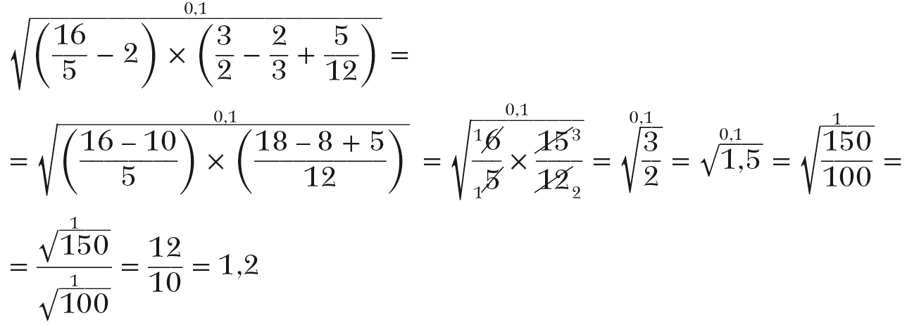
Espressioni
RADICE QUADRATA DI UN’ESPRESSIONE NUMERICA
Per calcolare la radice quadrata di un’espressione numerica si risolve l’espressione applicando, dove possibile, le proprietà delle radici. Successivamente si calcola la radice quadrata del risultato ottenuto.
Il valore dell’espressione è un quadrato perfetto:
Il valore dell’espressione non è un quadrato perfetto. Risolta l’espressione, si estrae la radice quadrata del radicando ottenuto con l’approssimazione indicata:

Slide 13
Espressioni
ESPRESSIONI CONTENENTI OPERAZIONI DI ESTRAZIONE DI RADICE
Se in un’espressione vi sono operazioni di estrazione di radice, queste devono essere eseguite subito.

Slide 14
Cenni sulla radice cubica
L’estrazione di radice cubica è l’operazione inversa dell’elevamento al cubo.
La radice cubica di un numero (radicando) è quel numero che elevato al cubo dà come risultato il radicando.
Un cubo perfetto è un numero che si ottiene elevando al cubo un numero naturale.
Scomponendo in fattori primi un cubo perfetto si nota che gli esponenti sono multipli di 3, pertanto:
La radice cubica di un numero che è un cubo perfetto si calcola scomponendolo in fattori primi e poi dividendo per tre gli esponenti dei suoi fattori.
L’uso delle tavole per l’estrazione della radice cubica è analogo a quello per l’estrazione della radice quadrata.

Slide 15
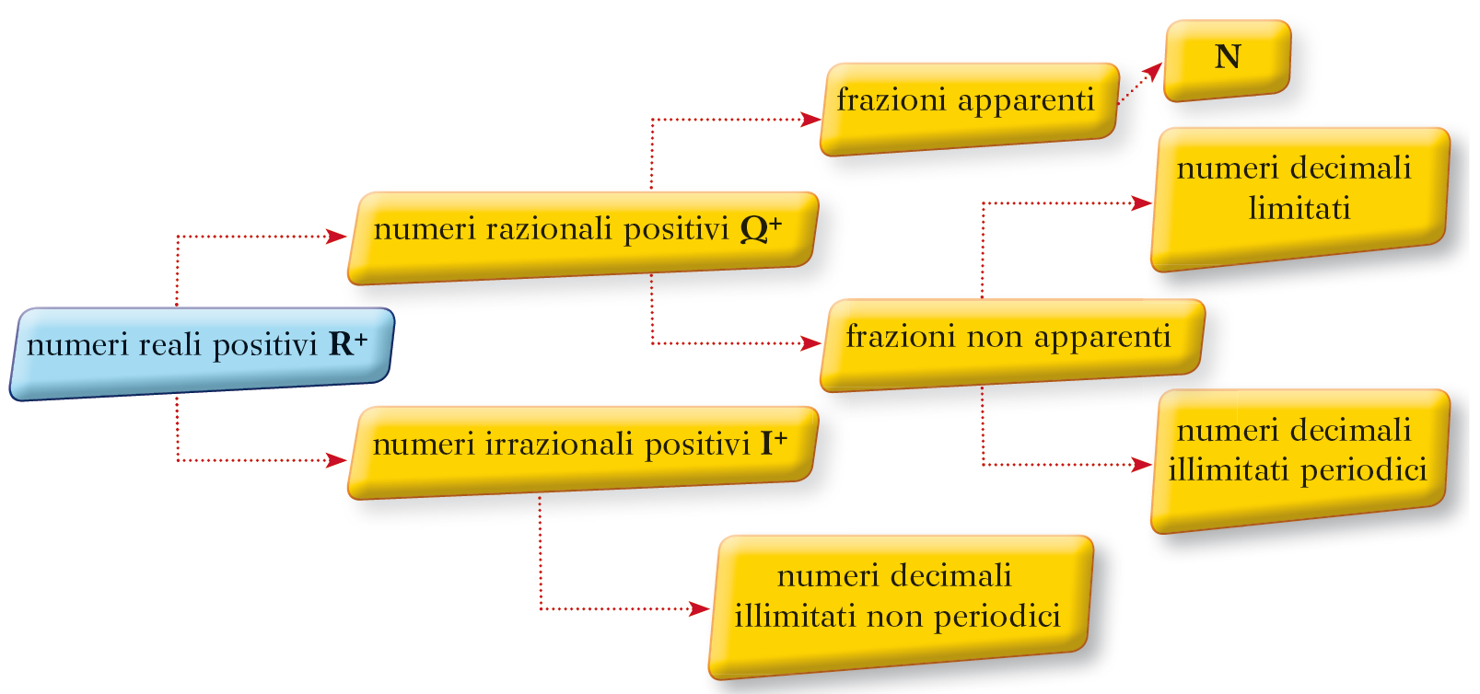
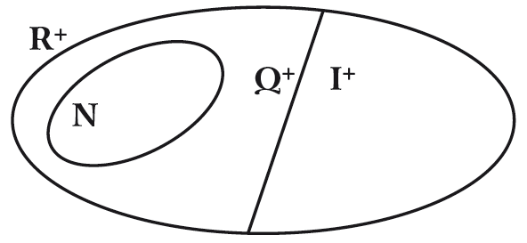
Numeri irrazionali ed estrazione di radice quadrata
L’operazione di estrazione di radice ci ha fatto scoprire un nuovo tipo di numeri: i numeri decimali illimitati non periodici (numeri in cui non esiste un gruppo di cifre che si ripete periodicamente).
Questi numeri non possono essere scritti sotto forma di frazione poiché una frazione genera solo numeri decimali finiti o decimali illimitati periodici semplici o misti.
Un numero decimale illimitato non periodico si dice numero irrazionale.
I numeri irrazionali positivi appartengono all’insieme I^{+.}

